Slide 1








QUERO OS DADOS NA MINHA MESA
Trabalho Em Grupo – Módulo 2
Notes:
https://unsplash.com/photos/AXu2aZ3YgP8

Slide 2

DADOS VERDES

Slide 3


DADOS VERDES
Dados Verdes Tecnologia e Dados.
A Dados Verdes é líder em pesquisa e coleta de dados, ajudando empresas a entender as preferências e opiniões de seus clientes através de entrevistas, grupos focais e pesquisas online.
Com uma equipe altamente qualificada, a empresa analisa dados complexos para fornecer insights valiosos sobre comportamento e tendências do mercado e do público. Com experiência e conhecimento especializado, a Dados Verdes é a escolha ideal para empresas que buscam desenvolver estratégias de marketing mais eficazes e atingir o seu público-alvo de forma mais eficiente.
Notes:
https://unsplash.com/photos/fItRJ7AHak8

Slide 4





DADOS VERDES
GESTOR DE CONHECIMENTO
COLABORADOR
CO FACILITADORA
GESTOR DE ENGAJAMENTO
Notes:
https://unsplash.com/photos/fItRJ7AHak8

Slide 5

PROJETO

Slide 6
PROJETO
Visando a sua ampliação no mercado musical, a radio 1001 FM buscou realizar uma pesquisa de coleta de dados, para auxiliar na sua tomada de decisão de construção de um App de música buscando destaque no ramo.
Para o projeto, a Dados Verdes realizou a construção de um bot automatizado para coletar a opinião pública e guardar as informações diretamente em um arquivo csv.
Notes:
https://unsplash.com/photos/48nerZQCHgo

Slide 7

BOT
EM AÇÃO

Slide 8

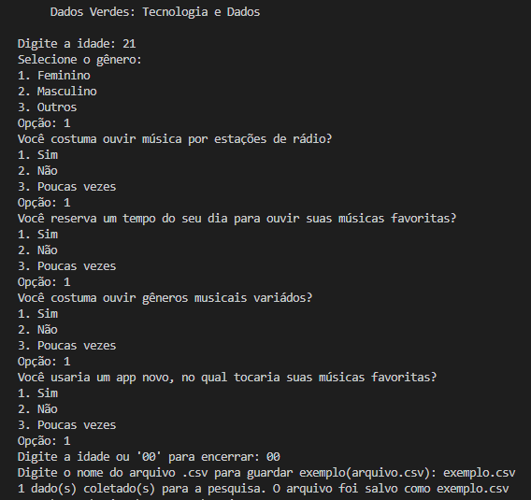
BOT EM AÇÃO
Como usar:
Ao executar o arquivo main.py o questionário se iniciará, o usuário deverá inserir a idade e gênero e responder as questões com o teclado numérico, ao final do processo, o usuário escolherá entre continuar, digitando uma idade nova ou inseririndo 00 para finarlizar e salvar o arquivo csv.
Notes:
https://unsplash.com/photos/TvN54bnuQg8

Slide 9
RESULTADO
DA
PESQUISA

Slide 10

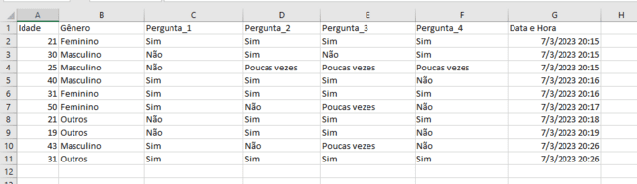
RESULTADO DA PESQUISA
Ao finalizar a pesquisa utilizando o bot, o usuário poderá utilizar o arquivo csv para realizar a análise dos dados coletados .
Notes:
https://unsplash.com/photos/GKLIsLZxhj0

